Slide 1
2.5.3 波形图 （Waveform Graph）
2.5 图形化数据显示

Slide 2
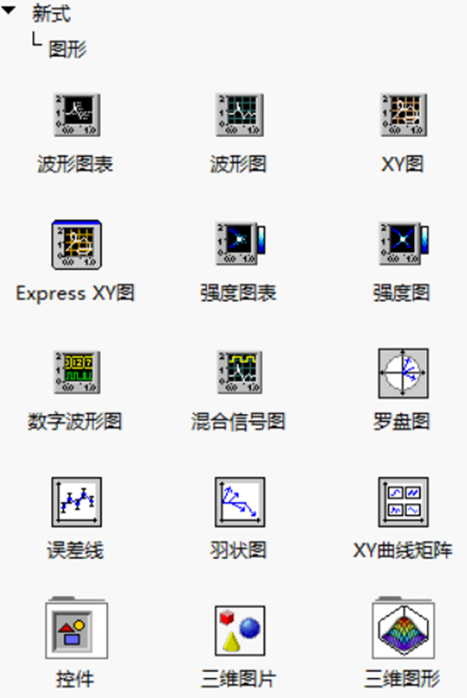
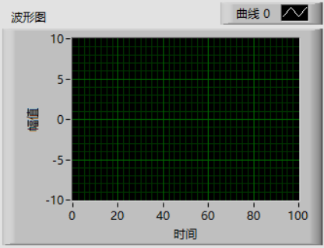
2.5.3 波形图（Waveform Graph）
（1）波形图（Waveform Graph）的位置、形状

Slide 3
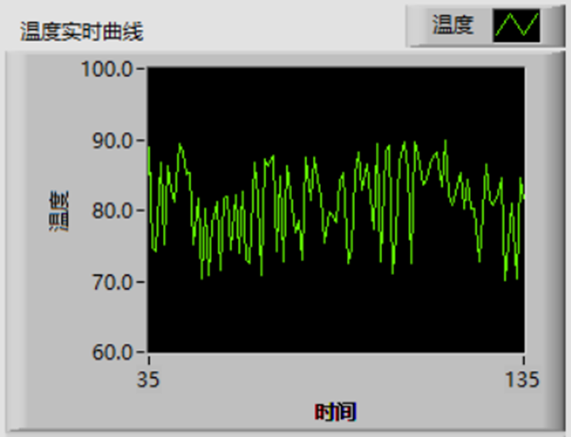
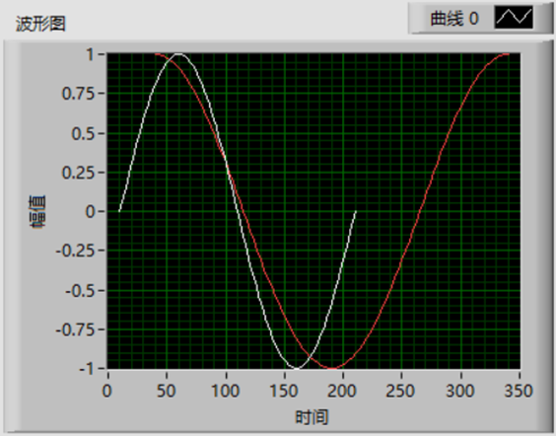
2.5.3 波形图（Waveform Graph）
（2）波形图表（Waveform Chart）和波形图（Waveform Graph）有什么区别？
波形图表（Waveform Chart）
波形图（Waveform Graph）

Slide 4
2.5.3 波形图（Waveform Graph）
波形图（Waveform Graph）是对已采集数据进行事后处理，它先得到所有需要显示的数据，然后将这些数据组织成图形一次性显示出来。
波形图表（Waveform Chart）
波形图（Waveform Graph）

Slide 5
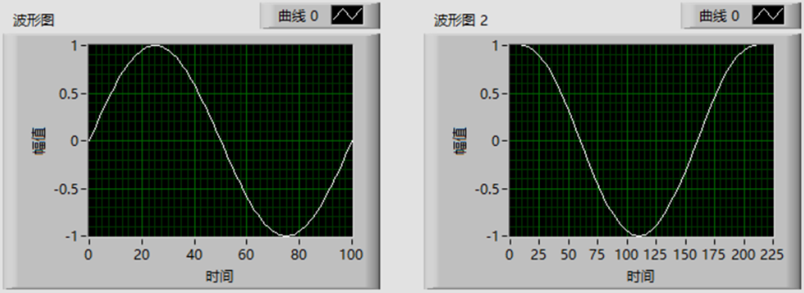
2.5.3 波形图（Waveform Graph）
例1：使用For循环产生1个周期101点的正弦和余弦数据，利用这些数据和波形图（Waveform Graph）控件显示如下要求的正弦曲线和余弦曲线，具体要求如下：
①对正弦曲线，指定时间起点为0，点之间的时间间隔为1s。
②对余弦曲线，指定时间起点为10，点之间的时间间隔为2s。

Slide 6
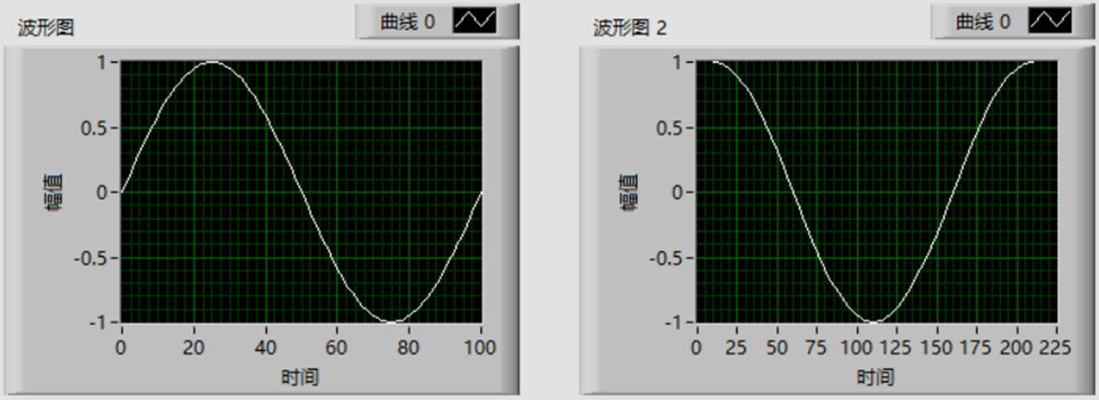


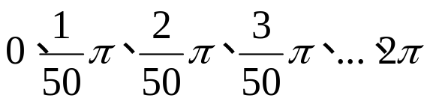
2.5.3 波形图（Waveform Graph）
如何产生1个周期101点的正弦数据和余弦数据？
数学→初等与特殊函数→三角函数→ 正弦或余弦

Slide 7
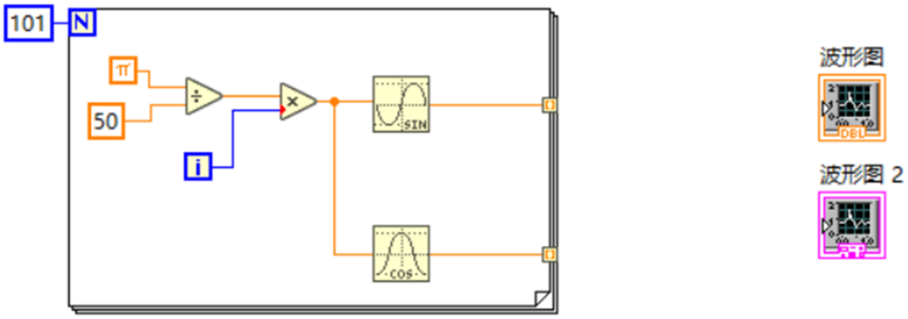
2.5.3 波形图（Waveform Graph）
（1）产生1个周期101点的正弦数据和余弦数据。
编程→数值→数学与科学常量→Pi

Slide 8
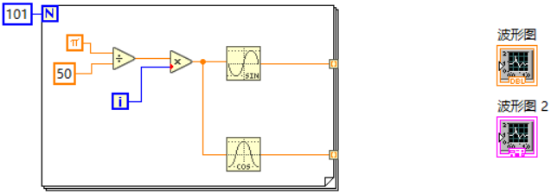
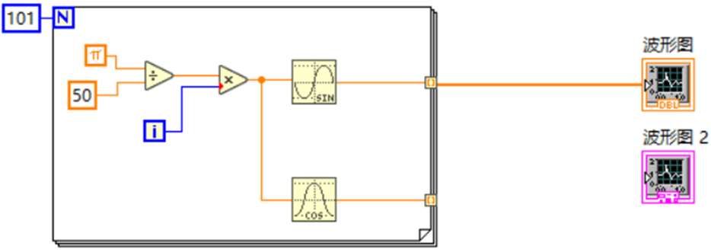
2.5.3 波形图（Waveform Graph）
如何显示正弦曲线，起点为0，点与点之间的间隔为1s？

Slide 9
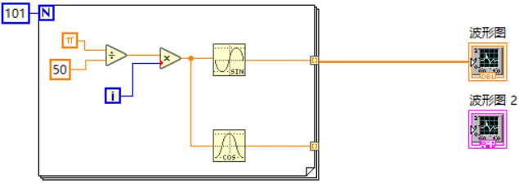
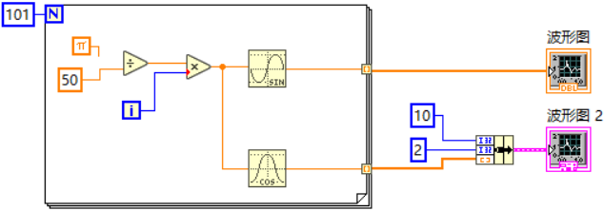
2.5.3 波形图（Waveform Graph）
如何显示余弦曲线，起点为10，点与点之间的间隔为2s？
编程→簇、类与变体→捆绑

Slide 10

2.5.3 波形图（Waveform Graph）
演示：使用For循环产生1个周期101点的正弦和余弦数据，利用这些数据和波形图（Waveform Graph）控件显示如下要求的正弦曲线和余弦曲线，具体要求如下：
①对正弦曲线，指定时间起点为0，点之间的时间间隔为1s。
②对余弦曲线，指定时间起点为10，点之间的时间间隔为2s。

Slide 11
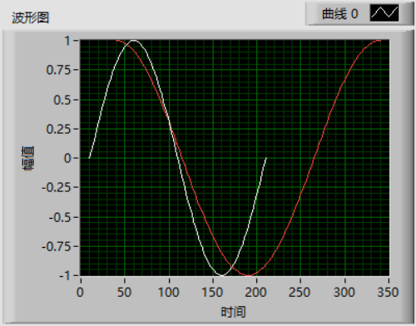
2.5.3 波形图（Waveform Graph）
例2：使用For循环产生1个周期101点的正弦和余弦数据，利用这些数据和波形图（Waveform Graph）控件显示如下要求的正弦曲线和余弦曲线，具体要求如下：
①对正弦曲线，指定时间起点为10，点之间的时间间隔为2s。
②对余弦曲线，指定时间起点为40，点之间的时间间隔为3s。
③正弦曲线和余弦曲线同时显示在同一个波形图（Waveform Graph）中。

Slide 12
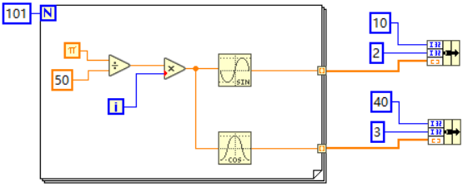
2.5.3 波形图（Waveform Graph）
如何将两条曲线数据送同一个波形图（Waveform Graph）控件显示？
基本思路：将这2个数据组合成一个整体，哪些数据类型可以包含多个数据？
簇或者数组

Slide 13
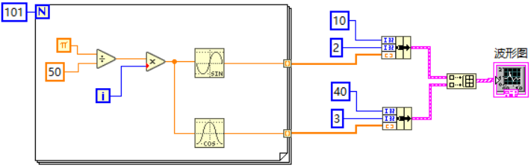
2.5.3 波形图（Waveform Graph）
（1）将两条曲线数据送同一个波形图（Waveform Graph）控件显示。
编程→数组→创建数组

Slide 14
2.5.3 波形图（Waveform Graph）
演示：使用For循环产生1个周期101点的正弦和余弦数据，利用这些数据和波形图（Waveform Graph）控件显示如下要求的正弦曲线和余弦曲线，具体要求如下：
①对正弦曲线，指定时间起点为10，点之间的时间间隔为2s。
②对余弦曲线，指定时间起点为40，点之间的时间间隔为3s。
③正弦曲线和余弦曲线同时显示在同一个波形图（Waveform Graph）中。

